Slide 1
সবাইকে স্বাগতম

Slide 2
শিক্ষক পরিচিতি
আ,ও,ম ফারুক হোসাইন
অধ্যক্ষ
নারাণহাট ইসলামিয়া আলিম মাদরাসা
মোবাইল:০১৮১৮৪৩৩৪৮৬
ইমেইল:aomfaruk1177@gmail.com

Slide 3
পাঠ পরিচিতি
আলিম ১ম বর্ষ
হাদিস শরীফ
মিশকাতুল মাসাবিহ
কিতাবুল ঈমান
باب ما یوجب الوضوء

Slide 4
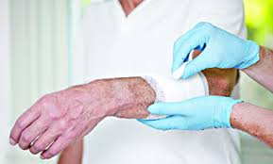
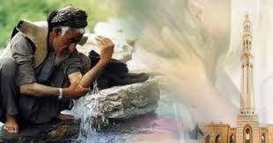
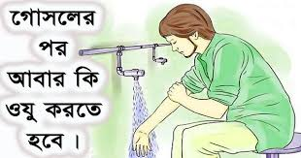
এসো কিছু ছবি দেখি

Slide 5
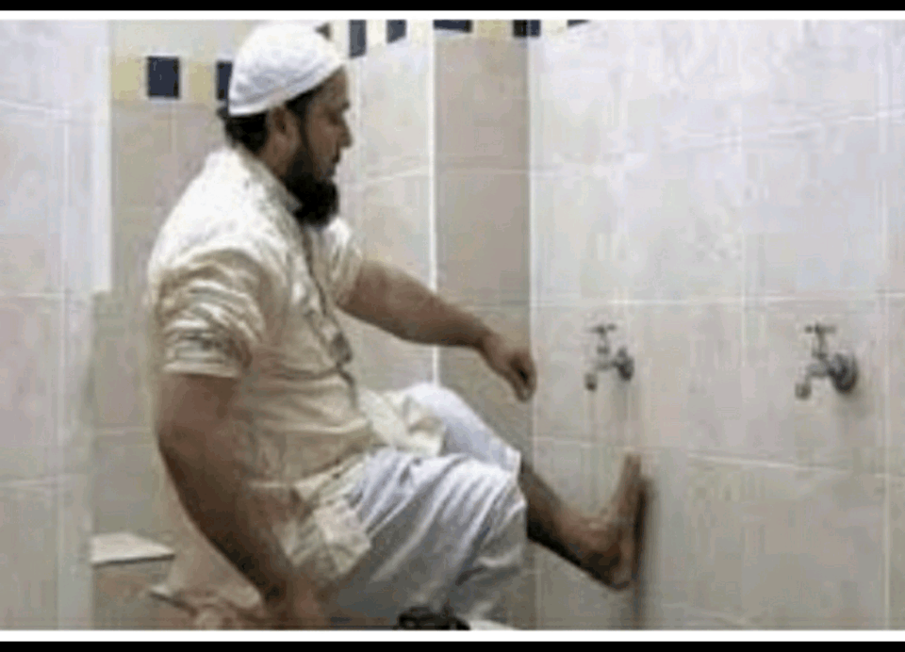

Slide 6
পাঠ ঘোষণা
মেশকাত শরীফ
আলিম ২য় বর্ষ
باب ما یوجب الوضوء
হাদিস নং 279- 82

Slide 7
শিখনফল
পাঠ শেষে শিক্ষার্থীরা….
অজুর ফরজগুলো বলতে পারবে;
অজুর সুন্নতগলো বলতে পারবে;
অজুর মাসয়ালা-মাসায়েল বিশ্নেষণ করতে পারবে

Slide 8
হাদীসের এবারত ও অনুবাদ
عن ابی هریرة قال قال رسول الله صلیالله علیه وسلم لا
تقبل صلوة من احدث حتی یتوضا متفق علیه
অনুবাদঃ
হযরত আবু হুরায়রা (রা) হতে বর্ণিত, তিনি বলেন হযরত রাসুলুল্লাহ (দঃ) বলেছেন- ঐ ব্যাক্তির নামাজ কবুল করা হবে না, যার অযু ভঙ্গ হয়েছে, যে পর্যন্ত নয সে অযু করে। (বুখারী ও মূসলিম)
وعن ابن عمر قال قال رسول الله صلی الله علیه و سلم لا تقبل صلوة بغیر طهور ولا صدقة من غلول رواه مسلم
অনুবাদঃ
হযরত আব্দুল্লাহ ইবনে ওয়মর (রা) হতে বর্ণিত, তিনি বলেন হযরত রাসুলুল্লাহ (দঃ) বলেছেন- পবিত্রতা ব্যাতিত নামাজ কবুল হয় না, এবং হারাম মালের সদকাহ ও কবুল হয় না । (মূসলিম)

Slide 9
হাদীসের এবারত ও অনুবাদ
وعنه علی قال کنت رجلا مذاء فکنت استحیی ان اساؑل النبی صلی الله علیه و سلم لمکان ابنته فامرت المقداد فساؑله فقال یغسل ذکره و یتوضاؑ متفق علیه
অনুবাদঃ
হযরত আলী (রা) হতে বর্ণিত, তিনি বলেন – আমি অত্যন্ত যৌনরস সিক্ত ব্যক্তি ছিলাম। কিন্তু নবী করীম (দঃ) এর কন্যা (ফাতেমা) আমার ঘরে থাকার কারণে আমি তাঁকে (সে সম্পর্কে জিজ্ঞেস করতে লজ্জাবোধ করতাম। ফলে আমি হযরত মিকদাদ (রাঃ) কে এ বিষয়ে অনুরোধ করলাম,তিনি যেন তাঁকে জিজ্ঞেস করেন। তখন হযরত রাসুলুল্লাহ (দঃ) বললেন, সে ব্যক্তি প্রথমে তার পুরুষাঙ্গ দ্গুয়ে নেবে এবং অযু করবে। (বুকাহারী ও মূসলিম)

Slide 10
অজুর সংজ্ঞা
অজুর সংজ্ঞাঃ
নামাজের আগে ইসলামের বিধান অনুসারে, অযু হল দেহের অঙ্গ-প্রতঙ্গ ধৌত করার মাধ্যমে পবিত্রতা অর্জনের একটি পন্থা। মুসলমানদের নামাজের পূর্বে অযু করে নেয়া বাধ্যতামূলক । পবিত্র কুরআনে আছে -“নিশ্চয়ই আল্লাহ তওবাকারী এবং অপবিত্রতা থেকে যারা বেঁচে থাকে তাদেরকে পছন্দ করেন।"[১] (সূরা বাকারা,আয়াত:২২২)।
কুরআন মাজিদ পড়তে ও স্পর্শ করতেও অযু করতে হয়। তবে তা বাধ্যতামূলক নয়। পবিত্র কুরআনে আছে -“যারা পাক-পবিত্র, তারা ব্যতীত অন্য কেউ একে স্পর্শ করবে না।“[১](সূরা ওয়াক্কিয়াহ্‌, আয়াত:৭৯)। দেহ ও পরিধেয় কাপড়ের পবিত্রতা অর্জনকে আরবিতে বলে তাহারাত্‌। অযু বা গোসলের মাধ্যমে তাহারাত্‌ আর্জন করা যায়। হযরত মোহাম্মদ (সাঃ) বলেন - “পরিষ্কার পরিচ্ছন্নতা ধর্মের

Slide 11
অজুর পানি
পবিত্র পানি দিয়ে অজু করতে হয়।
যেমনঃ-
বৃষ্টির পানি
কূয়ার পানি
ঝর্ণা, সাগর ও নদীর পানি
বরফ গলা পানি
বড় পুকুর বা ট্যাঙ্কের পানি
প্রবহমান পানি

Slide 12
যেই পানি দিয়ে অজু করা যাবে না তা হলঃ
অপরিচ্ছন্ন বা অপবিত্র পানি
ফল বা গাছ নিসৃতঃ পানি
কোন কিছু মিশানোর কারণে যে পানির বর্ণ, গন্ধ, স্বাদ এবং গারত্ব পরিবর্তিত হয়েছে।
অল্প পরিমাণ পানি: যাতে অপবিত্র জিনিস মিশে গেছে (যেমনঃ মূত্র, রক্ত, মল বা মদ)।
অযু বা গোসলের জন্য ব্যবহৃত পানি।
অপবিত্র (হারাম) প্রাণী, যেমনঃ শূকর, কুকুর ও আন্যান্য হিংস্র প্রানীর পানকৃত পানির আবশিষ্ট।

Slide 13
অযুর ফরজ
ফরজগুলো হলঃ
১। মুখমন্ডল ধোয়া।
২। দুই হাত কনুই পর্যন্ত ধোয়া।
৩। মাথার এক চতুর্থাংশ মাসেহ করা (ভেজা হাত বুলানো)
৪। দুই পায়ের টাখনু পর্যন্ত ধোয়া। (ক্ষেত্রবিশেষে মোজার উপর মসেহ্‌ করা যাবে যাকে খুফস বলা হয়।)

Slide 14
দলীলঃ কুরআনে বর্নিত আছেঃ
মহান আল্লাহ তা’য়ালা বলেন- “হে মুমিনগণ, যখন তোমরা নামাযের জন্যে উঠ, তখন স্বীয় মুখমন্ডল ও হস্তসমূহ কনুই পর্যন্ত ধৌত কর, মাথা মুছেহ কর এবং পদযুগল গিটসহ। যদি তোমরা অপবিত্র হও তবে সারা দেহ পবিত্র করে নাও এবং যদি তোমরা রুগ্ন হও, অথবা প্রবাসে থাক অথবা তোমাদের কেউ প্রসাব-পায়খানা সেরে আসে অথবা তোমরা স্ত্রীদের সাথে সহবাস কর, অতঃপর পানি না পাও তবে তোমরা পবিত্র মাটি দ্বারা তায়াম্মুম করে নাও-অর্থাৎ, স্বীয় মুখ-মন্ডল ও হস্তদ্বয় মাটি দ্বারা মুছে ফেল। আল্লাহ তোমাদেরকে অসুবিধায় ফেলতে চান না; কিন্তু তোমাদেরকে পবিত্র রাখতে চান এবং তোমাদের প্রতি স্বীয় নেয়ামত পূর্ণ করতে চান-যাতে তোমরা কৃতজ্ঞাতা প্রকাশ কর।’’ (সূরা মায়িদা‌, আয়াত:৬)।

Slide 15
কখন অজু করা ফরজ ও ওয়াজিব
অজু করা ফরজ :
♦ নামাজ আদায়ের জন্য, যদি নফল নামাজও হয়। (বুখারি, হাদিস : ১৩২)
♦ জানাজার জন্য। (সুনানে কুবরা লিল বায়হাকি, হাদিস : ৪৩৫)
♦ সিজদায়ে তিলাওয়াতের জন্য। (সুনানে কুবরা লিল বায়হাকি, হাদিস : ৪৩৫)
♦ পবিত্র কোরআন স্পর্শ করার জন্য। অনুরূপভাবে অজু ছাড়া ব্যক্তি যদি পবিত্র কোরআনের আয়াত লেখা দেয়াল, কাগজ, টাকা—যেটাই ছুঁতে চাইবে, তার জন্য অজু করা ফরজ। (সুরা : ওয়াকিয়া, আয়াত : ৭৯, মুসান্নাফে ইবনে আবি শায়বা : ১/১১৩)
অজু করা ওয়াজিব
শুধু একটি বিষয়ের জন্য অজু করা ওয়াজিব। তা হলো, কাবা ঘরের তাওয়াফ করা। (তিরমিজি, হাদিস : ৮৮৩)

Slide 16
অজুর সুন্নত
বিসমিল্লাহ্‌ বলে অজু শুরু করা।
২দুই হাতের কব্জি পর্যন্ত ধোয়া।
ঘর-ঘরা করে কুলি করা।
পানি দিয়ে নাকের ভিতর পরিষ্কার করা।
সমস্ত মাথা মাসেহ্‌ এবং কানের সংলগ্ন স্থান মাসেহ্‌ করা।
হাত ও পায়ের আংগুলের মধ্যে ফাকা স্থান হাতের আংগুল দিয়ে ধোয়া।
দাঁত পরিষ্কার করা। (মেস্‌ওয়াক করা উত্তম)
অজুর কাজগুলো তিনবার করে করা।
তারতিবের দিকে খেয়াল রাখা।

Slide 17
অজুর মুস্তাহাব
অজুর পর কালেমা শাহাদাত পড়া।
অজুর দুই কাজের মধ্যে দেরি না করা।
অজুর সময় আহেতুক কথা না বলা।
পরিষ্কার পরিচ্ছন্ন স্থানে অজু করা।
পানির অপচয় না করা।
ডান দিক থেকে বামে ধারাবাহিক ভাবে অজু করা।

Slide 18
অযু ভঙ্গের কারণ
অযু ভঙ্গের কারণসমুহঃ
কুরআন ও হাদিসের আলোকে অযু ভঙ্গের কারণঃ
১। পায়খানা-পেশাবের রাস্তা দিয়ে কোন কিছু বের হলে।
২। চিৎ, কাৎ বা হেলান দিয়ে ঘুম গেলে।
৩। পাগল, মাতাল বা অচেতন হয়ে পড়লে।
৪। নামাযে উচ্চ আওয়াজে হাসলে।

Slide 19
কিসছু শব্দার্থ
আরবি শব্দ | বাংলা অর্থ
صلوة | নামায
حدث | নির্গত/ প্রস্রাব/বায়ু
طهور | পবিত্র হও্য়া
غلول | অবৈধ মাল,
مذاء | কামরস

Slide 20
তাহকীকাত
لا تقبل - সীগাহ واحد مؤنث غائب বাহাস نفي فعل ةضارع مجهةل বাবে سمع মাসদার القبول মাদ্দাহ ق – ب – ل - জিনসে صحيح অর্থ – গৃহিত হবেনা/কবুল হবেনা।
احدث - সীগাহ واحد مذكر غائب বাহাস اثبات فعل ماضي معروف বাবে افعال মাসদার الاحداث মাদ্দাহ ح –د – ث জিনসে صحيحر অর্থ – সে অযু ভঙ্গের কারন ঘটাল/ অপবিত্র হল।
اسأل - সীগাহ واحد متكلم বাহাস اثبات فعل مضارع معروف বাবে فتح মাসদার اسؤال মাদ্দাহ س –أ – ل জিনসে مهموز عين অর্থ – আমি জিজ্ঞেস করলাম।

Slide 21
মূল্যায়ন
অজুর ফরজ কয়টি ও কি কি? বল।
অজুর সুন্নত কয়টি ও কি কি? বল।
অজুর মোস্তাহাব কয়টি ও কি কি? বল।
অজু ভঙ্গের কারন কি কি? বল।

Slide 22
একক কাজ
অজুর ফরজ কয়টি ও কি কি? খাতায় লিখ।

Slide 23
জোড়ায় কাজ
নীচের এবারত থেকে মাজীর শব্দ গুলো বের কর?
عن ابی هریرة قال قال رسول الله صلیالله علیه وسلم لا تقبل صلوة من احدث حتی یتوضا متفق علیه
وعن ابن عمر قال قال رسول الله صلی الله علیه و سلم لا تقبل صلوة بغیر طهور ولا صدقة من غلول رواه مسلم

Slide 24
দলীয় কাজ
শাপলা-দল | পদ্ম - দল | গোলাপ-দল
অযু ভঙ্গের কারণ গুলো লিখ | অজুর মুস্তাহাব গুলো লিখ | কোন ধরণের পানি দ্বারা অজু করা যাবেনা, তা লিখ।

Slide 25
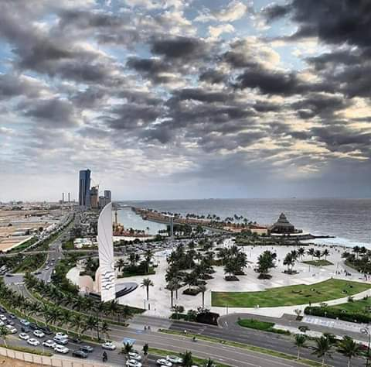
বাড়ীর কাজ
বাড়ী থেকে হাদীস গুলোর বাংলা অনুবাদ লিখে আনবে।

Slide 26
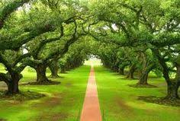
আল্লাহা হাফেজ
আবার দেখা হবে ইনশা’আল্লাহ

